Slide 1

Министерство сельского и рыбного хозяйства
Республики Карелия
Центр компетенции в сфере агропромышленного комплекса
Меры государственной поддержки
Министерства сельского и рыбного хозяйства Республики Карелия

Slide 2



• КТО МЫ?
Центр компетенции
в сфере агропромышленного комплекса
Осуществляем поддержку фермеров
• ЧЕГО МЫ ХОТИМ?
Повысить уровень компетенций сельхозпроизводителей
• КАК МЫ ЭТО ДЕЛАЕМ?
Проводим обучающие семинары и консультируем по организационным,
экономическим и юридическим вопросам

Slide 3

Центр компетенции
в сфере агропромышленного комплекса
2022
2023
январь-май
93 мероприятия, из них:
67 – о мерах государственной поддержки;
26 – обучающих мероприятий
54 мероприятий, из них:
19 – о мерах государственной поддержки;
35 – обучающих мероприятий
Общий прирост мероприятий +35% к прошлому году, из них: прирост обучающих мероприятий в 3,2 раза
С 2020 года ЦК подготовил:
Более 1800 отчетов для грантополучателей;
Более 300 документов различного характера для фермеров

Slide 4

Меры государственной поддержки малых форм хозяйствования по линии Министерства сельского и рыбного хозяйства Республики Карелия

Slide 5
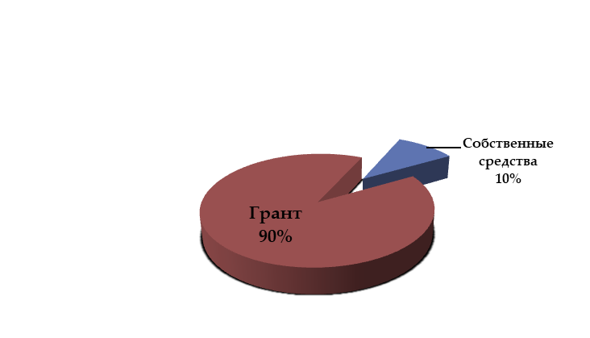
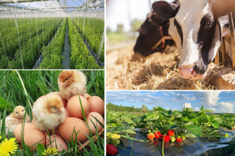

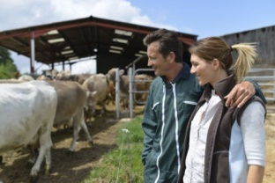





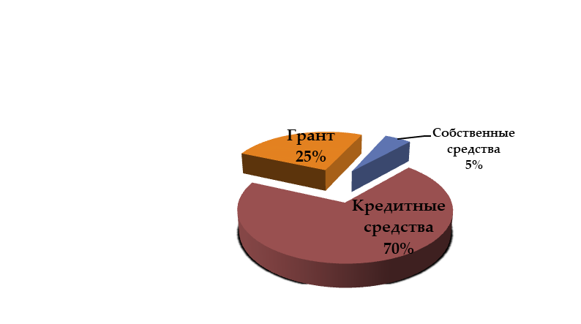

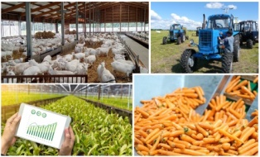
Грантовая поддержка сельскохозяйственных товаропроизводителей:
«Агростартап» до 7 млн. рублей
для граждан
На развитие семейной фермы
до 30 млн. рублей
для К(Ф)Х
Для сельскохозяйственного потребительского кооператива
до 70 млн. рублей
для СПоК
«Агропрогресс»
до 30 млн. рублей
для с/х товаропроизводителей
(за исключением К(Ф)Х, ЛПХ, ИП, СПоК)

Slide 6



















НА ЧТО МОЖНО ИСПОЛЬЗОВАТЬ СРЕДСТВА ГРАНТА?
Грант «Агростартап»
Грант на развитие семейной фермы
-
Грант для СПоК
Грант «Агропрогресс»
приобретение земельных участков
приобретение,
строительство производственных зданий
приобретение сельхозтехники и оборудования
приобретение сельскохозяйственных животных
посадочный материал многолетних культур
подключение к сетям

Slide 7





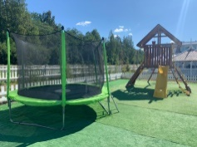
Дополнительная поддержка малого агробизнеса
Грант «Агротуризм»
3 млн рублей
– при софинансировании
10% стоимости проекта
5 млн рублей
– при софинансировании
15% стоимости проекта
8 млн рублей
– при софинансировании
20% стоимости проекта
10 млн рублей
– при софинансировании
25% стоимости проекта
Для ИП или юрлица, осуществляющих производство сельскохозяйственной продукции, ее переработку и реализацию
Обязательство по увеличению
реализации с/х продукции
за счёт привлечения туристов на объект
Возможность организации мест размещения, объектов питания
туристов, благоустройство территории, оборудование техникой, оборудованием и транспортом

Slide 8
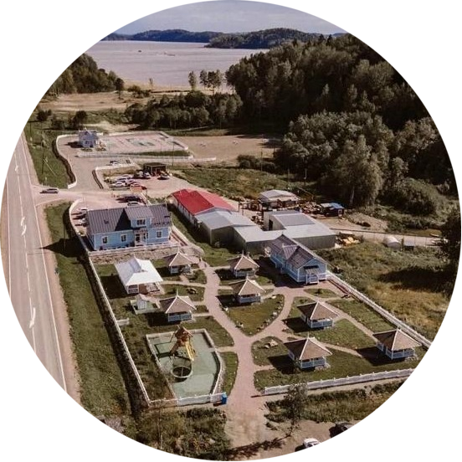
ООО "Рыбоводное хозяйство "Приладожье«
рыбоводное хозяйство по выращиванию форели, рыбоперерабатывающий завод, а также современный комфортабельный кемпинг для автодомов с зарядной станцией для электромобилей и уютное кафе с гриль-зоной, террасой и беседками на берегу Ладожского озера
- победитель конкурсного отбора проектов развития сельского туризма для предоставления грантов в 2023 году

Slide 9




Министерство сельского и рыбного хозяйства Республики Карелия
Поддержка малых форм
хозяйствования 2017 – май 2023 гг.
Предоставлено:
168 грантов на поддержку начинающих фермеров и «Агростартап» - > 485 млн. рублей
11 грантов на развитие семейной фермы - > 260 млн. рублей
4 гранта для развития МТБ СПоК - > 34 млн. рублей
Количество К(Ф)Х увеличилось почти в 2 раза
Создано более 290 новых рабочих места
Налоговые поступления в консолидированный бюджет РК увеличились 1,7 раза

Slide 10

Зачем муниципальному образованию инвестиции?
ИНВЕСТИЦИИ = РАЗВИТИЕ
рост экономики через создание / развитие / расширение эффективных предприятий, бизнес-проектов и создание рабочих мест;
развитие человеческого капитала, рост качества жизни людей (реального и воспринимаемого ими);
рост налогооблагаемой базы;
развитие инфраструктуры на сельских территории, благоустройство населенных пунктов;
развитие экономических, культурных, социальных связей с другими территориями и экономическими субъектами.

Slide 11
Министерство сельского и рыбного хозяйства Республики Карелия
Поддержка малых форм
хозяйствования 2017 – май 2023 гг.
Предоставлено:
183 гранта на поддержку малых форм хозяйствования
На общую сумму > 770 млн. рублей
Поддержка малых форм хозяйствования
Суоярвского муниципального округа
Количество грантополучателей – 7
Общая сумма грантовой поддержки
– более 44 млн. рублей

Slide 12

Где взять муниципальному образованию инвестиции?
ГОС. ПОДДЕРЖКА
= ИНВЕСТИЦИИ = РАЗВИТИЕ

Slide 13
Уровень самообеспеченности продуктами питания в Республике Карелия*
* Данные на 2021 год

Slide 14
Потенциал Суоярвского муниципального округа в сфере АПК
Продукт | Нормы потребления продуктов питания (рекомендации Минздрав РФ) кг/чел/год | Суоярвский муниципальный округ
 |  | Потребность | Объем
 |  | (всего тонн) | (всего рублей)
Овощи (капуста, морковь, лук, свекла) | 85 | 1 055,53 | 41 366 221 ₽
Картофель | 90 | 1 117,62 | 37 339 684 ₽
Огурцы | 10 | 124,18 | 25 705 260 ₽
Томаты | 10 | 124,18 | 34 273 680 ₽
Зелень | 5 | 62,09 | 49 920 360 ₽
Ягоды | 7 | 86,926 | 43 463 000 ₽
Говядина | 20 | 248,36 | 145 484 321 ₽
Баранина | 3 | 37,254 | 24 510 897 ₽
Сыр | 7 | 86,926 | 58 959 298 ₽
Молоко и молокопродукты | 325 | 4035,85 | 201 792 500 ₽
Мёд | 8 | 99,344 | 49 870 688 ₽
 | Объем рынка |  | 712 685 909 ₽
 | Налоги (6%) |  | 42 761 155 ₽

Slide 15

ДЛЯ ЧЕГО? (КАКИЕ СМЫСЛЫ)
Меры государственной поддержки
МСУ
РЕЗУЛЬТАТ
(инструменты)
Деятельность малых форм хозяйствования в АПК республики создает условия для:

Slide 16



Министерство сельского и рыбного хозяйства
Республики Карелия
Центр компетенции в сфере агропромышленного комплекса
СПАСИБО ЗА ВНИМАНИЕ!
Лучинин Роман Владимирович
главный аналитик Центра компетенции
в сфере агропромышленного комплекса
+7(921) 520-51-53
+7 (8142) 559-159
luchinin@mcx.karelia.ru

